Slide 1
№1. Какая деталь велосипеда названа неправильно?

Slide 2
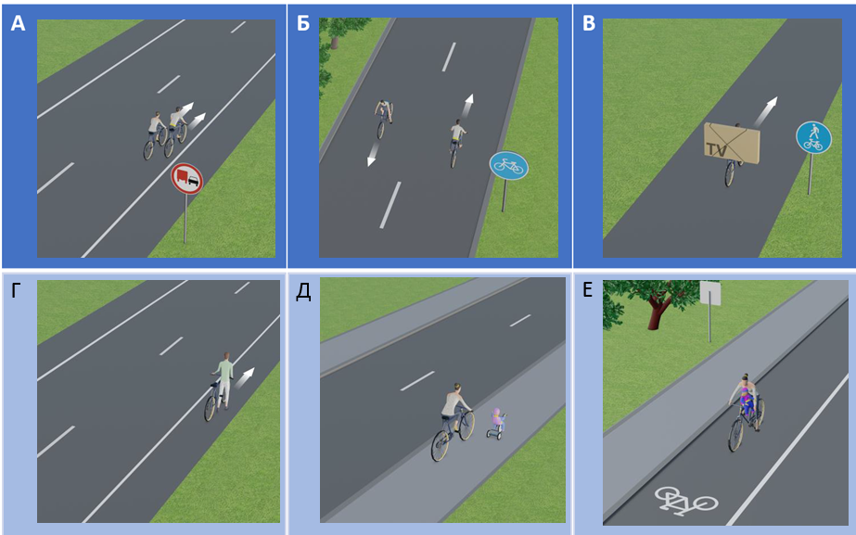
№2. Отметьте ситуации, где поведение велосипедиста в возрасте старше 14 лет небезопасно

Slide 3
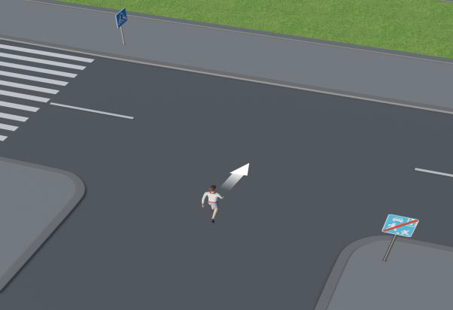
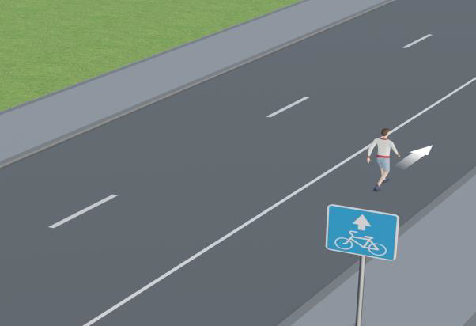
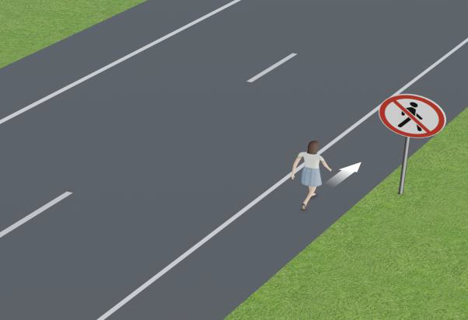
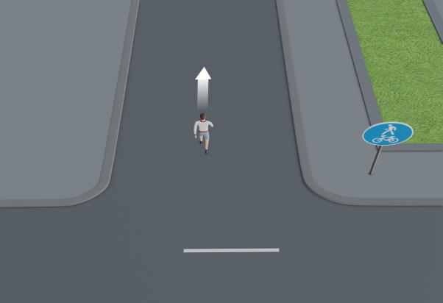
№3. Отметьте ситуацию, где пешеход не нарушает правила дорожных знаков
А | Б
В | Г

Slide 4
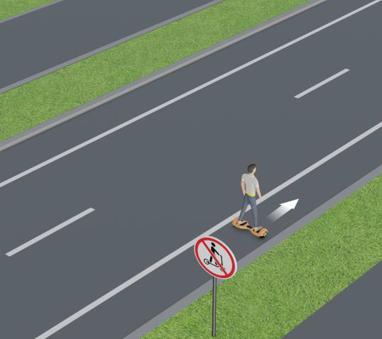
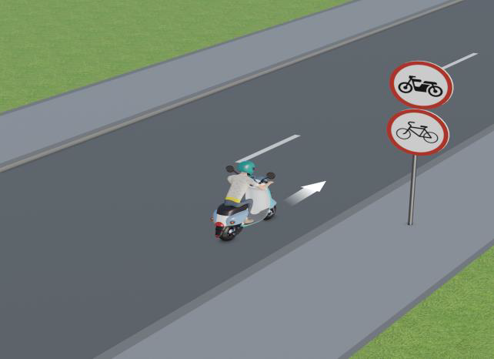
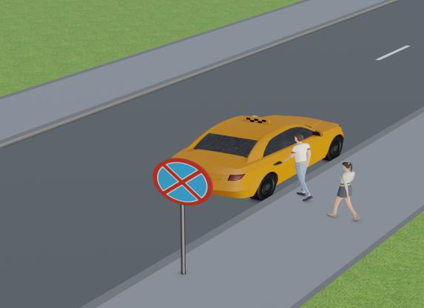
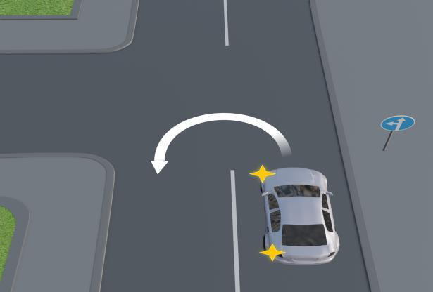
№4. Отметьте ситуацию, где не нарушены требования дорожных знаков
А | Б
В | Г

Slide 5
№5. Перечислите велосипедистов, которые могут находиться в «слепой зоне»

